Slide 1
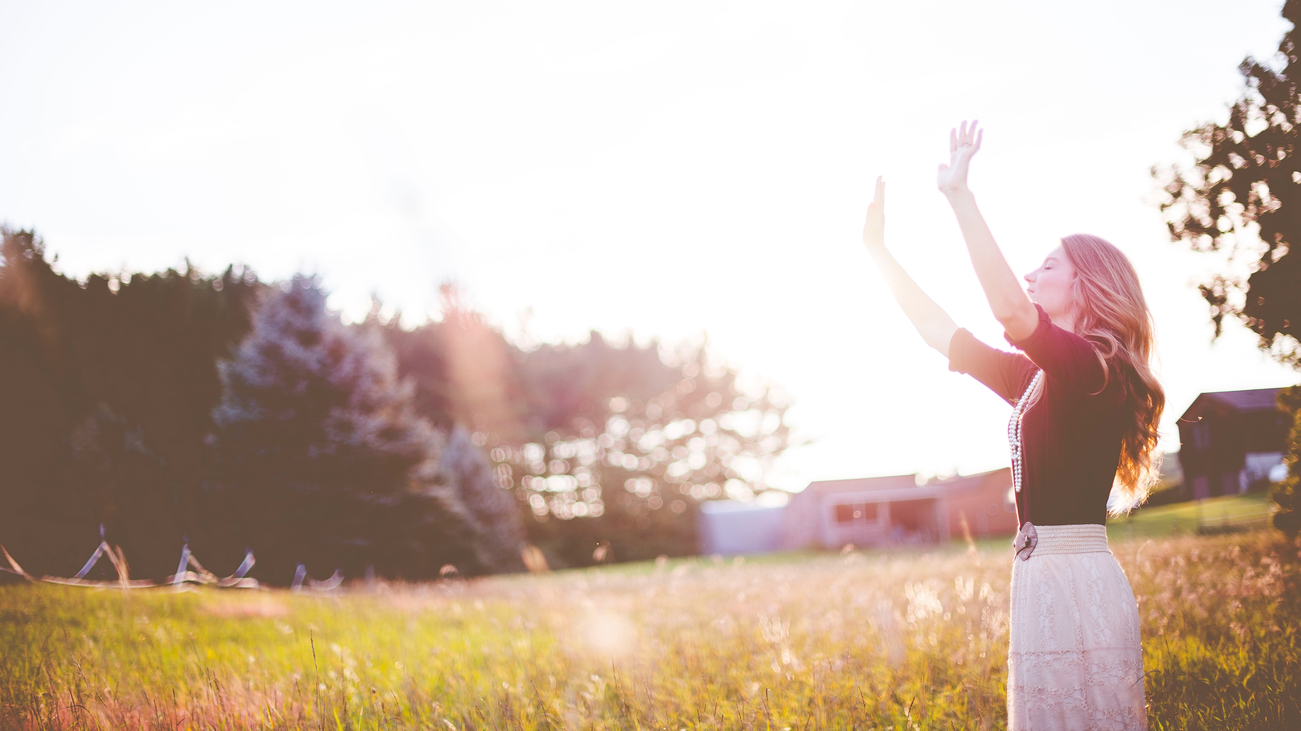
Mária éneke
Advent

Slide 2
Kedves Hittanos Barátom!
Isten hozott!
A digitális hittanórán szükséged lesz a következőkre:
Internet kapcsolat
Laptop, okostelefon vagy tablet
Hangszóró vagy fülhallgató
Üres lap vagy a füzeted és ceruza
A te lelkes hozzáállásod

Slide 3
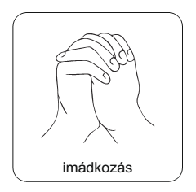
Imádkozzunk!
Azért, hogy a mai órán meg tudjuk hallani és érteni azt az üzenetet, amit isten személyesen nekünk szán!

Slide 4
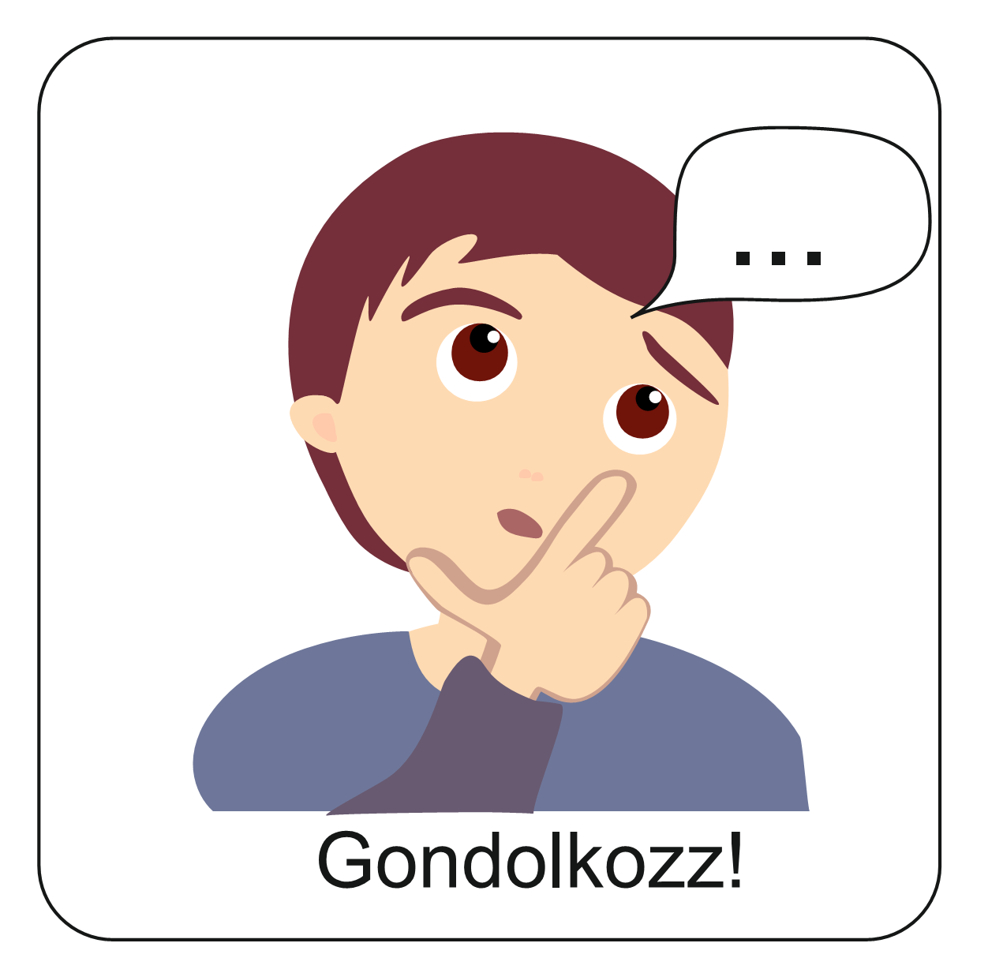
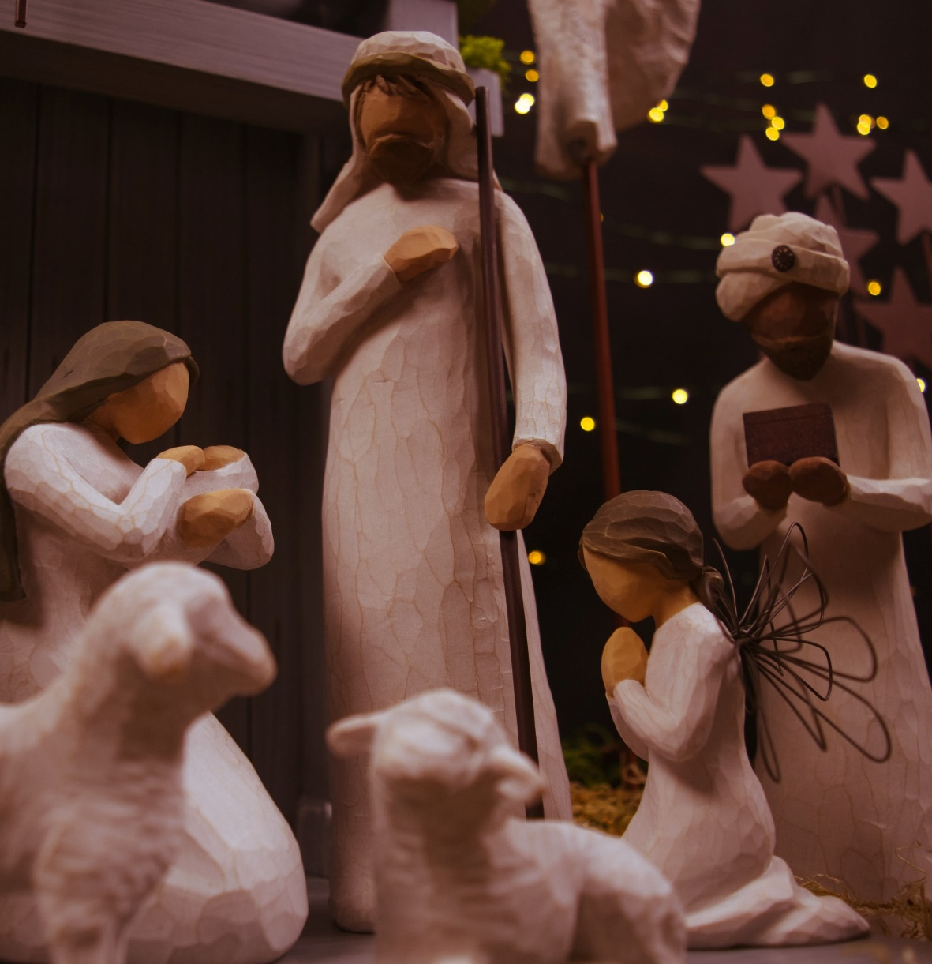
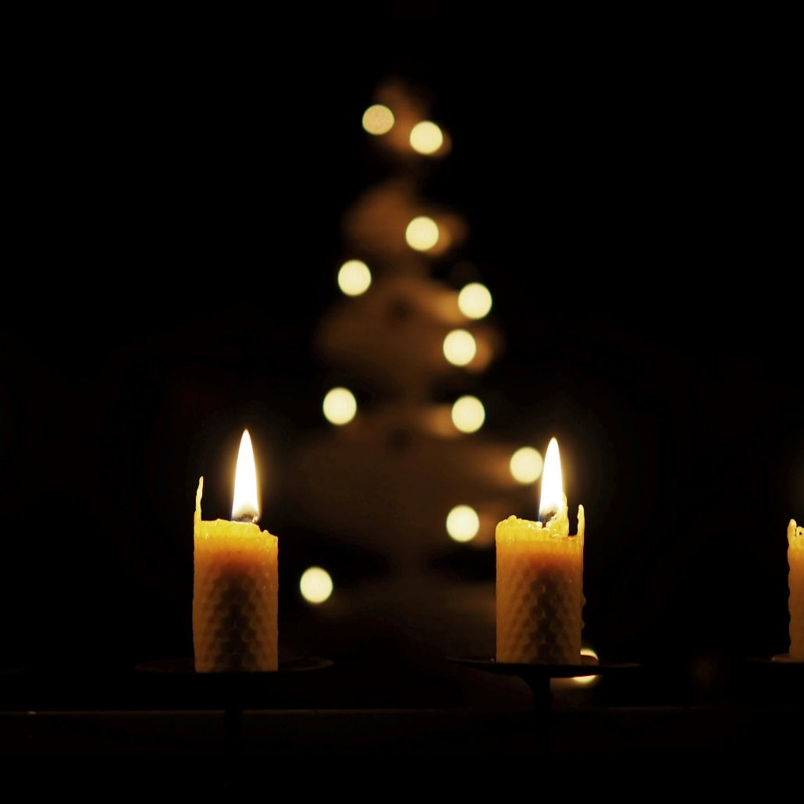
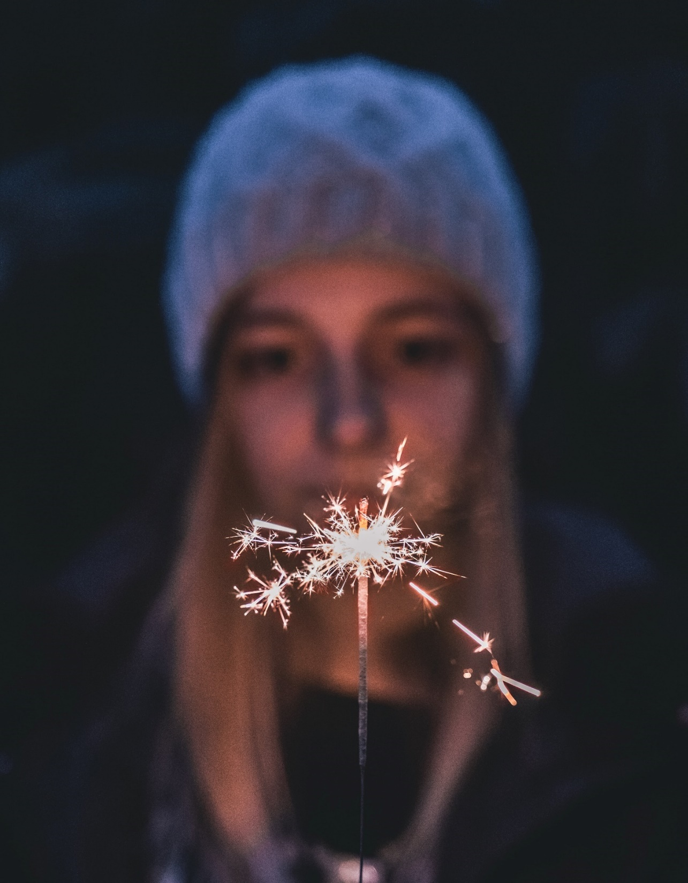
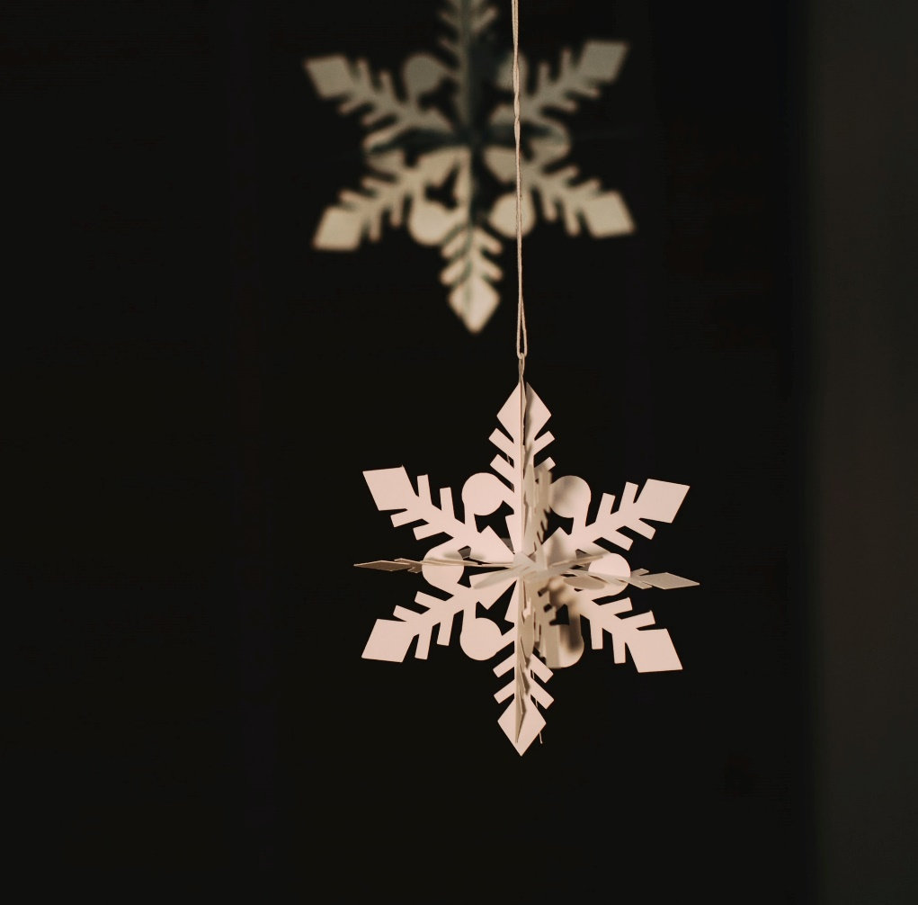
Mi jut eszedbe a következő képekről?

Slide 5
Mi a kedvenced a karácsonyi készülődésben? Beszélgessetek róla!

Slide 6
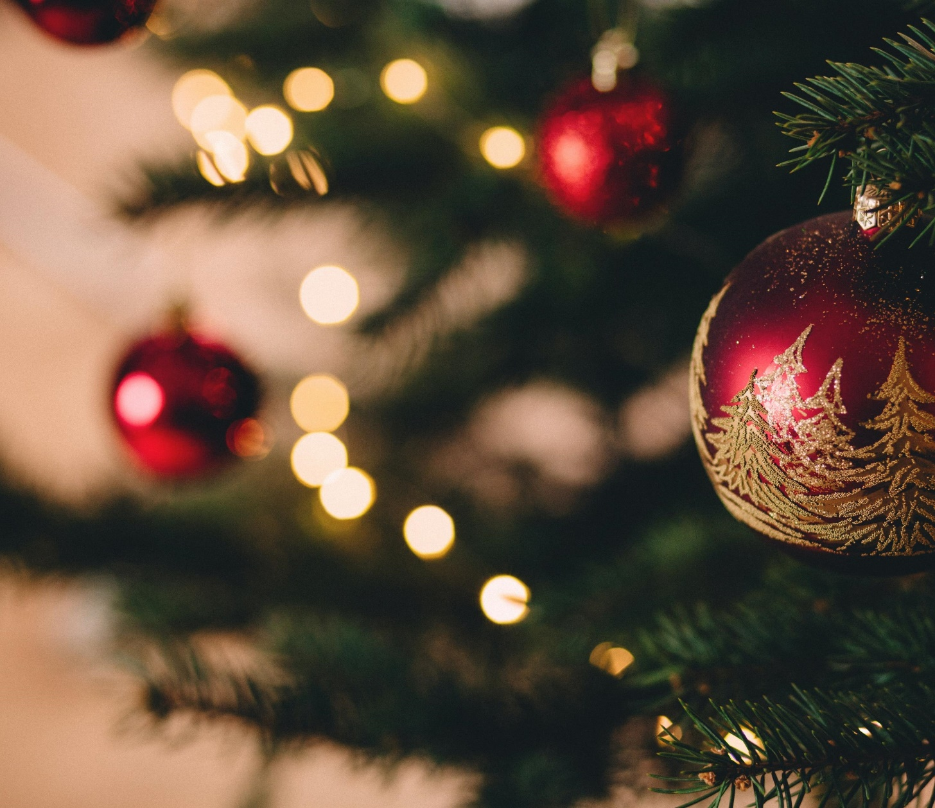
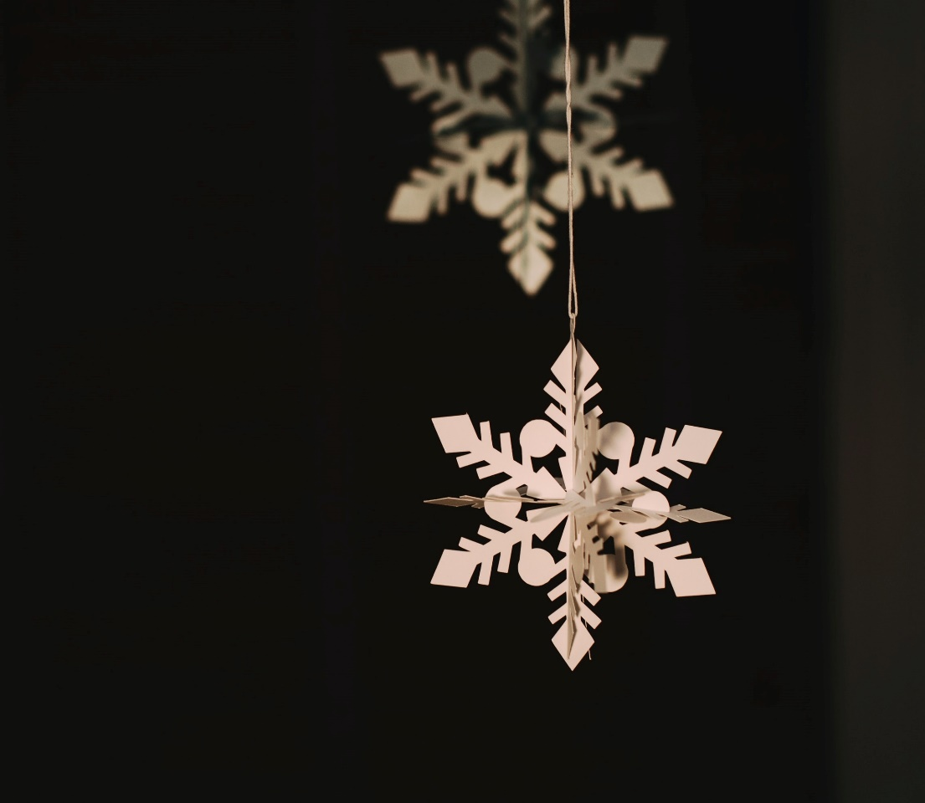
Énekeljünk felidézve a karácsonyi hangulatot!
Egy szó, egy hang, egy dal, s egy égi üzenet:
Megnyílt a Menny, lejött a Szeretet.
Úgy várta már a jövetelét a nagy világ.
Egy íz, mely ismerős, s egy illat, ami száll.
A hó esik, a szívem kalapál,
Mert itt a perc, mit annyira vártunk már.
Karácsony éjjel fényben úszik a város.
Nézd csak, valahogy senki se álmos.
Várjuk a csodát, ma éjjel várjuk a csodát.
Az ünnep fénye betölti a szívünk
Reménnyel, mert Ő eljött értünk.
Lásd meg a Csodát, ma éjjel lásd meg a Csodát!
Pintér Béla: Lásd meg a Csodát!
a zene elindításához kattints

Slide 7
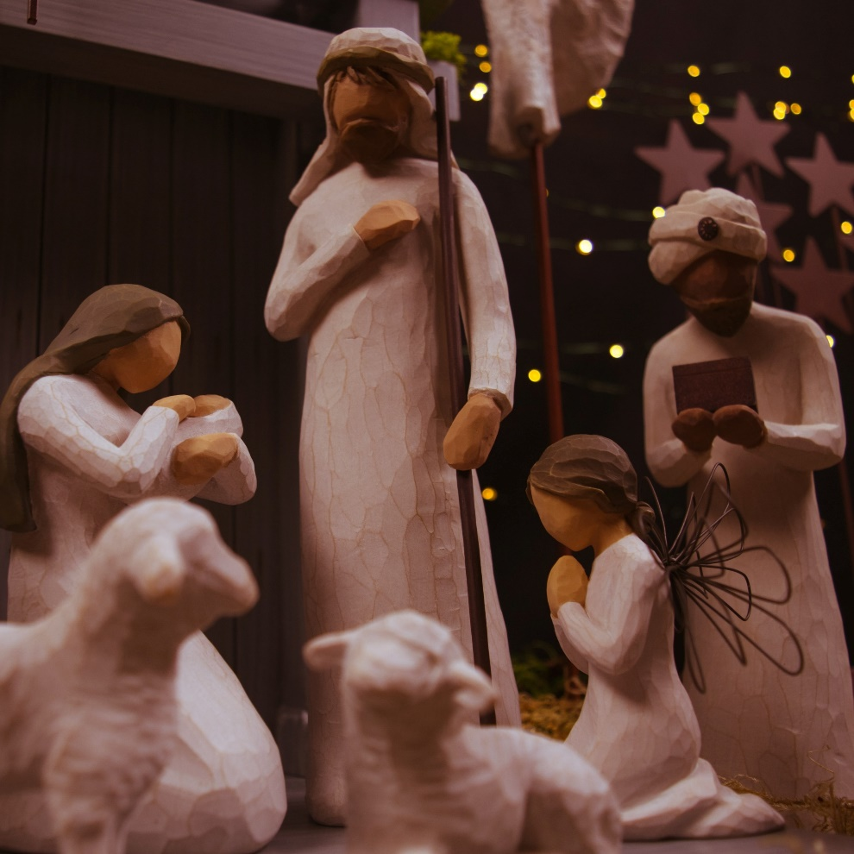
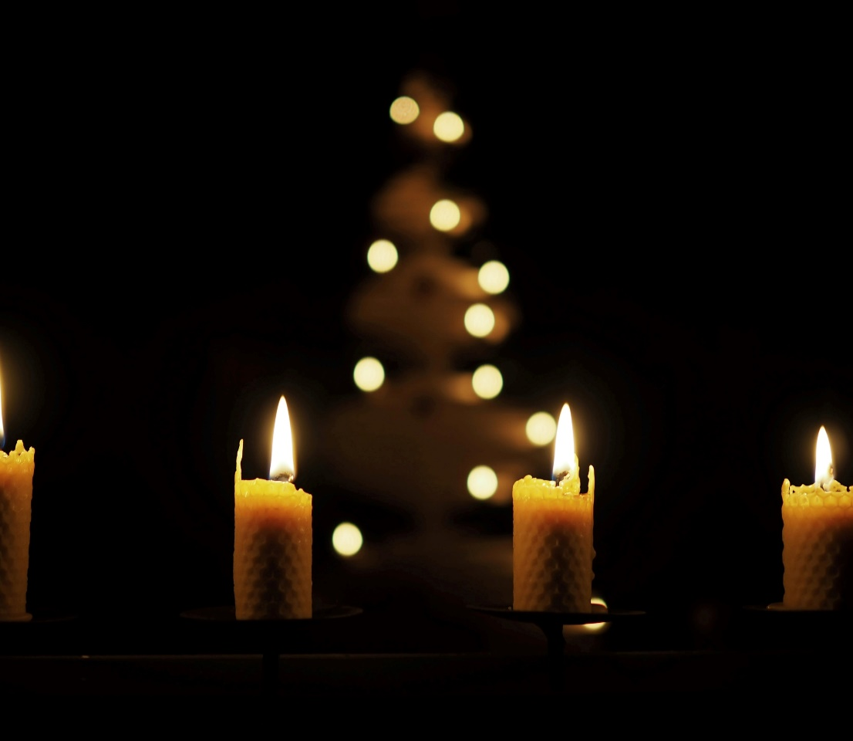
Itt a december, már sok házra kikerült a karácsonyi fény, talán már ti is karácsonyi zenéket hallgattok. Elkezdődött az adventi időszak.
Az advent elnevezés az Adventus Domini latin kifejezésből ered, aminek jelentése: az Úr eljövetele. Karácsony ünnepét megelőző négy vasárnapot nevezzük advent időszakának. Ebben az időszakban Jézus Krisztus eljövetelének ünnepére készülünk.

Slide 8
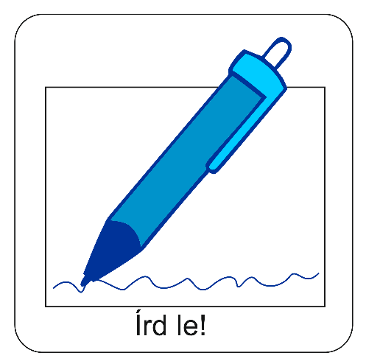
A négy vasárnap jelképe az adventi koszorú. A két világháború között terjedt el a német Evangéliumi Ifjúsági Mozgalom kezdeményezésére.
Írd le, te mit vársz a legjobban idén karácsonykor!
Mai történetünk főhőse is nagyon várta már az Úr megjelenését.

Slide 9
Miután meglátogatta az angyal Máriát, elment meglátogatni rokonát. Erzsébetet szintén gyermeket várt, Keresztelő Jánost.Ez a látogatás erősítette meg Máriát abban, hogy születendő gyermeke Isten Fia. Erzsébet prófétai kijelentést tett arról, hogy Mária áldott, és áldott a gyermek is, akit a szíve alatt hord. Mária az ő kijelentésére énekelni kezdett, amit Lukács fel is jegyzett.

Slide 10
Mária pedig ezt mondta: Magasztalja lelkem az Urat, és ujjong az én lelkem megtartó Istenemben, mert rátekintett szolgálóleányának megalázott voltára: és íme, mostantól fogva boldognak mond engem minden nemzedék, mert nagy dolgokat tett velem a Hatalmas, és szent az ő neve, irgalma megmarad nemzedékről nemzedékre az őt félőkön. Hatalmas dolgot cselekedett karjával, szétszórta a szívük szándékában felfuvalkodottakat. Hatalmasokat döntött le trónjukról, és megalázottakat emelt fel; éhezőket látott el javakkal, és bővelkedőket küldött el üres kézzel. Felkarolta szolgáját, Izráelt, hogy megemlékezzék irgalmáról, amint kijelentette atyáinknak, Ábrahámnak és az ő utódjának mindörökké.
Lukács így jegyezte le Mária énekét: (Lk 1,46-55)

Slide 11
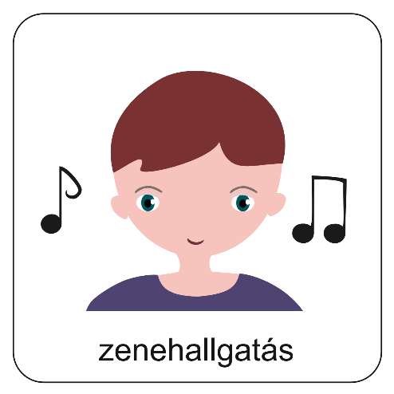
Mária énekének számtalan zeneszerző adott dallamot, melyet a zeneirodalom Magnificat (Magasztalja – latinul) címen ismer.
Most egy gregorián változatot hoztam meghallgatásra.
A zenehallgatás közben gondolkozz a következő kérdéseken:
Miért fontos a zene, az ének az érzelmek kifejezésében?
Mi játszódhatott le Máriában, mikor énekelt?
a zene elindításához kattints

Slide 12
Magnificat
Beszéld meg a melletted ülővel a válaszaid!
Miért fontos a zene, az ének az érzelmek kifejezésében?
Mi játszódhatott le Máriában, mikor énekelt?
Mit jelent szerinted magasztalni az Urat?
Milyen érzéseket tudnál kapcsolni ahhoz, mikor Mária azt mondja magáról, hogy megalázott? Mit jelenthet ez?

Slide 13
Tudtad-e?
Olvassátok el a tankönyv 102. oldalán a názáreti bazilikáról szóló részt!
Nézzétek meg a képeket a 103. oldalon és válaszoljátok meg felette a 4. kérdést!
A tankönyvet megtalálod itt.

Slide 14
Kattints azokra a kifejezésekre, melyeket Mária saját magáról mond!
Mária pedig ezt mondta: Magasztalja lelkem az Urat, és ujjong az én lelkem megtartó Istenemben, mert rátekintett szolgálóleányának megalázott voltára: és íme, mostantól fogva boldognak mond engem minden nemzedék, mert nagy dolgokat tett velem a Hatalmas, és szent az ő neve, irgalma megmarad nemzedékről nemzedékre az őt félőkön. Hatalmas dolgot cselekedett karjával, szétszórta a szívük szándékában felfuvalkodottakat. Hatalmasokat döntött le trónjukról, és megalázottakat emelt fel; éhezőket látott el javakkal, és bővelkedőket küldött el üres kézzel. Felkarolta szolgáját, Izráelt, hogy megemlékezzék irgalmáról, amint kijelentette atyáinknak, Ábrahámnak és az ő utódjának mindörökké.

Slide 15
Kattints azokra a kifejezésekre, melyeket Mária saját magáról mond!
Mária pedig ezt mondta: Magasztalja lelkem az Urat, és ujjong az én lelkem megtartó Istenemben, mert rátekintett szolgálóleányának megalázott voltára: és íme, mostantól fogva boldognak mond engem minden nemzedék, mert nagy dolgokat tett velem a Hatalmas, és szent az ő neve, irgalma megmarad nemzedékről nemzedékre az őt félőkön. Hatalmas dolgot cselekedett karjával, szétszórta a szívük szándékában felfuvalkodottakat. Hatalmasokat döntött le trónjukról, és megalázottakat emelt fel; éhezőket látott el javakkal, és bővelkedőket küldött el üres kézzel. Felkarolta szolgáját, Izráelt, hogy megemlékezzék irgalmáról, amint kijelentette atyáinknak, Ábrahámnak és az ő utódjának mindörökké.

Slide 16
Imádság
Írj egy mondatot, amivel te dicséred Istent és a végére tedd hozzá a mai aranymondásunkat!
„Magasztalja lelkem az Urat…” (Lk 1,46)

Slide 17
Imádkozzunk azért, hogy örömmel készülhessünk a karácsonyra. Adjunk hálát, hogy Isten elküldte az ő Fiát értünk a földre.
Mi Atyánk, aki a mennyekben vagy, szenteltessék meg a te neved, jöjjön el a te országod, legyen meg a te akaratod, amint a mennyben, úgy a földön is; Mindennapi kenyerünket add meg nekünk ma, és bocsásd meg vétkeinket, miképpen mi is megbocsátunk az ellenünk vétkezőknek; És ne vígy minket kísértésbe, de szabadíts meg a gonosztól; Mert tied az ország, a hatalom és a dicsőség mindörökké. Ámen. (Mt 6,9-13)

Slide 18
Áldás, Békesség!
A PPT-ben felhasznált képek a www.unsplash.com internetes oldalon találhatóak és ingyenesen letölthetők!

